Slide 1


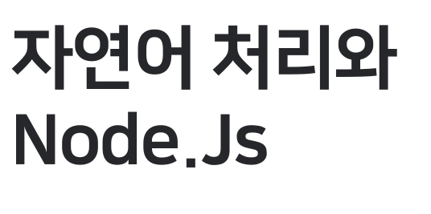


Slide 2
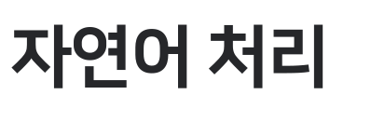









Slide 3



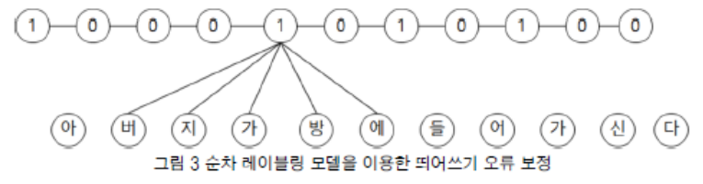
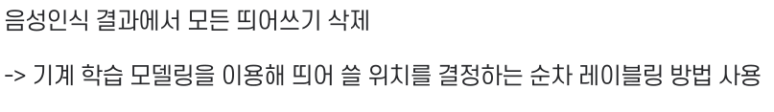

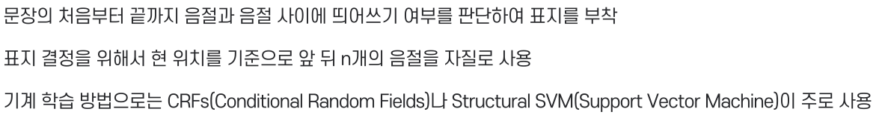

Slide 4

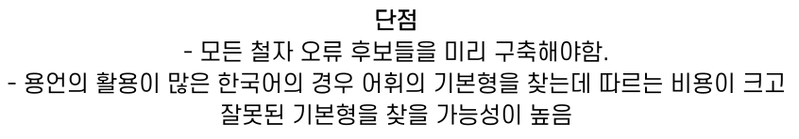


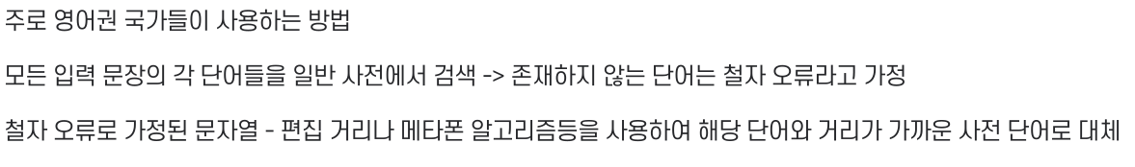

Slide 5
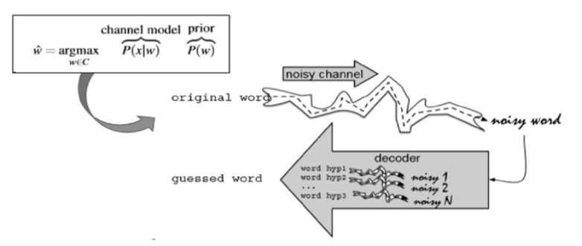
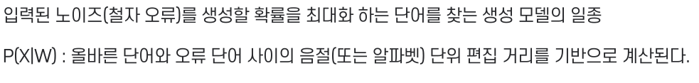
Notes:
P(X|W)는 올바른 단어와 오류 단어 사이의 음절(또는 알파벳)단위 편집 거리를 기반으로 계산된다.
예를 들어 올바른 단어 actress로 부터 오류 단어 acress가 생성될 확률 P(acress|actress)는 P(c|ct) (='ct'에서 'c'가 삭제되거나 'ct'가 'c'로 대체될 확률)을 이용하여 계산된다.

Slide 6

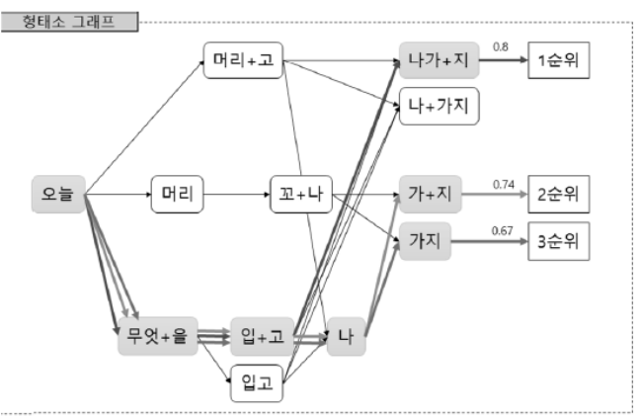
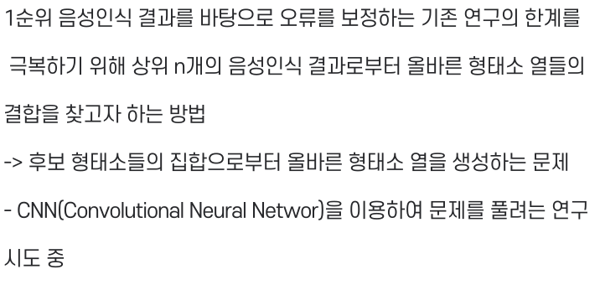
Notes:
상위 n개의 음성인식 결과에 대한 형태소 그래프로 부터 올바른 형태소열을 찾아내는 재순위화 모델의 개념도

Slide 7


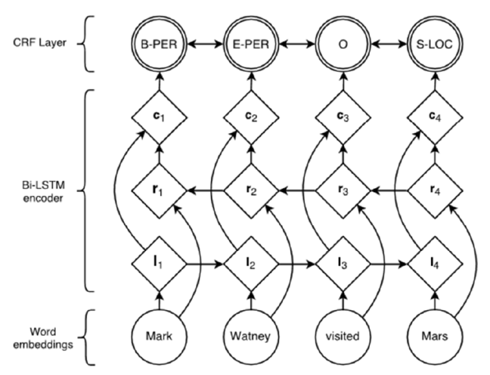


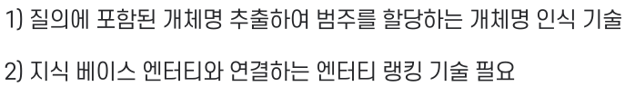
Notes:
음성인식 비서 시스템의 핵심 서비스 중의 하나는 질의응답 모델
예) 빌 클린턴의 딸의 배우자는? 이라는 질의가 입력되면 빌 클린턴이 person에 해당하며 그것은 지식 베이스의 'Bill Clinton'에 해당한다는 것을 결정해야 지식베이스로부터 정답을 찾아낼 수 있다.
Bi-LSTM-CRF(Bidrectional Long Short Term Memory)를 이용하여 개체명을 인식하는 모델의 개념도
'B-PER' , 'E_PER', 'O'. 'S-LOC'는 각각 인명의 시작, 인명의 끝, 개체명 아님, 독립 단어로 이루어진 장소명을 나타내는 표지입니다. 이와같이 개체명 표지는 일반적으로 개체명 경계를 나타내는 표지(B(경계 시작), I(경계 내부), E(경계 끝), O(경계 외부), S(경계 시작 및 끝) 등)와 범주를 나타내는 표지 (예. PER(인명), LOC(지명), ORG(기관명) 등)가 결합된 형태를 취한다.
위 그림과 같이 딥뉴럴넷 기반 개체명 인식 모델의 입력은 각 단어의 임베딩 벡터가 사용되며 최근에는 성능향상을 위해 품사 분포나 사전 참조 정보 등을 추가적으로 사용하기도 한다.

Slide 8


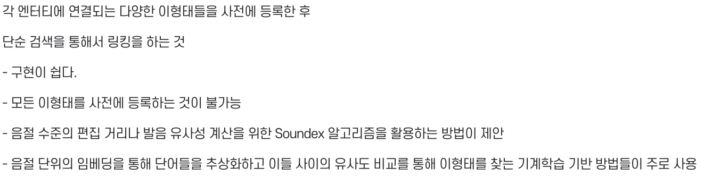

Slide 9




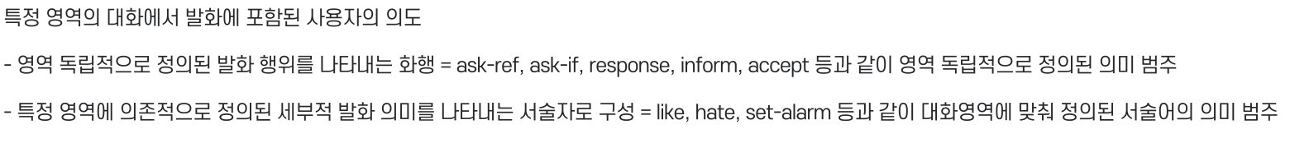

Slide 10
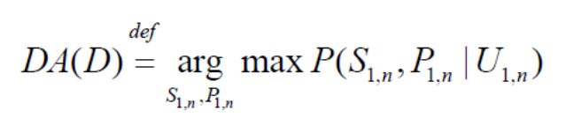
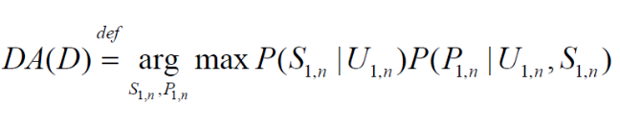

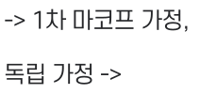

Notes:
수식 1에서 U1n, S1n, P1n은 n개의 발화로 이루어진 대화에서의 발화열 화행열, 서술자열을 각각 의미
수식 1은 체인 규책에 의해서 수식 2와 같이 재정의될 수 있다.
수식 2에서 1차 마코프 가정과 독립 가정을 적용하면 수식 3이 된다.
담화 분석에 관한 기존의 많은 연구들은 수식 3을 기반으로 하고 있으며, 최적의 화행과 서술자를 찾기위해 MEMM(Maximum Entropy Markov Model)이나 CRFS와 같은 통계 기반 기계 학습모델들을 사용되어왔다.

Slide 11
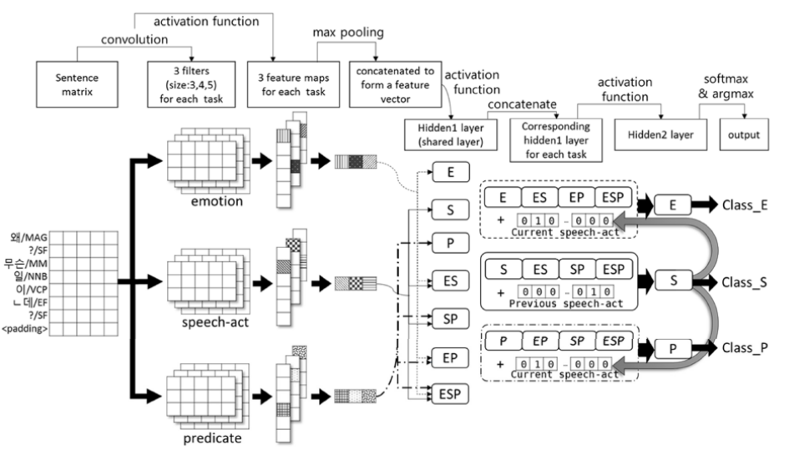
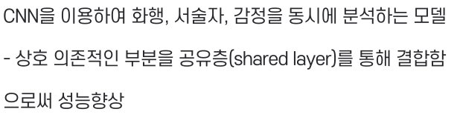

Slide 12
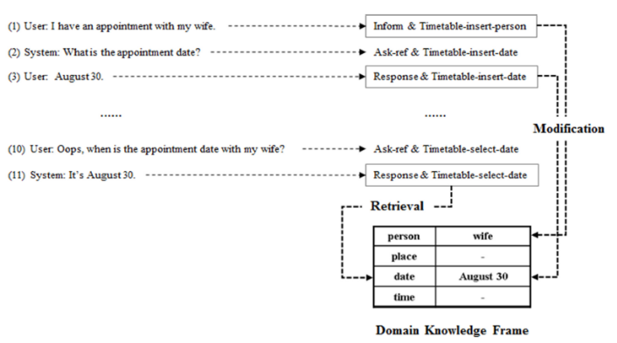

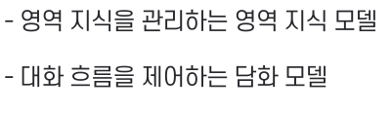

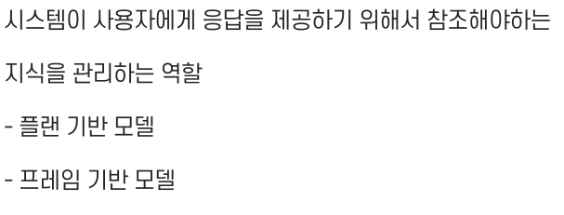
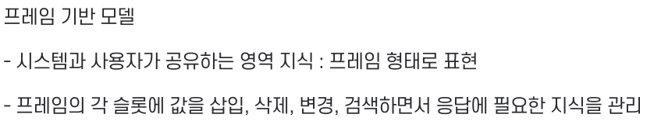
Notes:
상용대화시스템에서는 유지보수의 어려움때문에 플랜 기반 모델은 많이 사용되지않으며 주로 프레임 기반 모델이 사용된다.

Slide 13

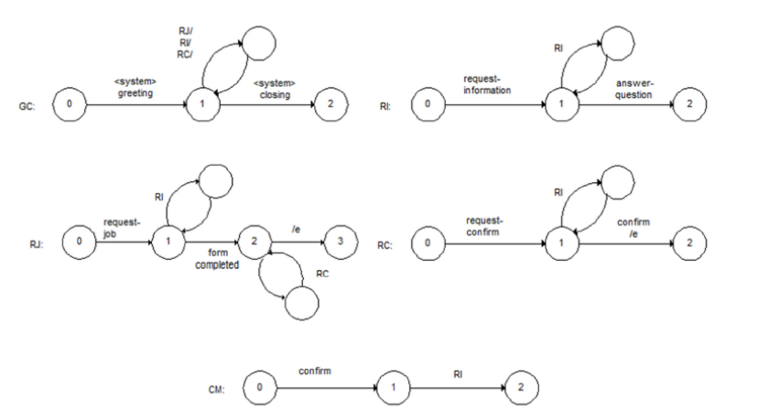
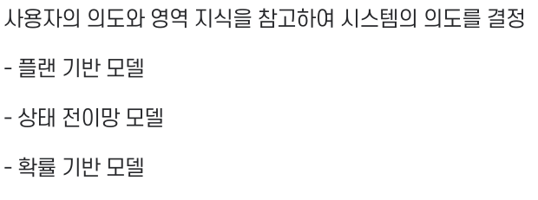

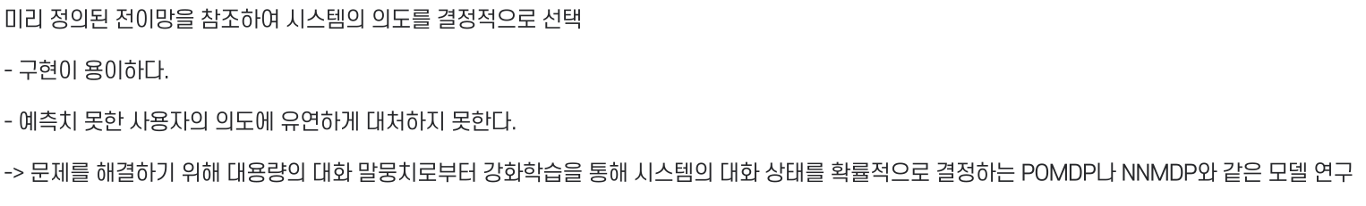
Notes:
POMDP(Partially Observable Markov Decision
Process)나 NNMDP(Nueral Network

Slide 14

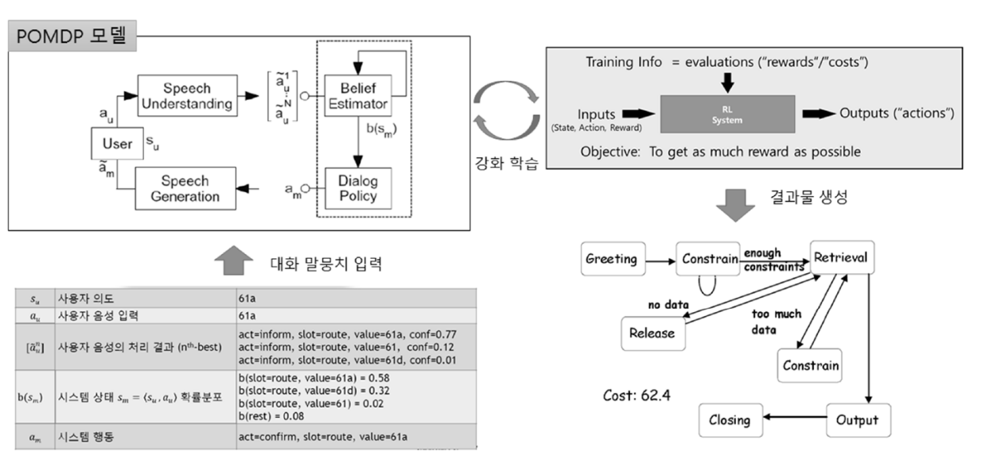
Notes:
이와 같은 확률 기반 모델은 음성 인식 오류를 포함한 예기치 않은 사용자 입력에 대해서 부분적으로 관찰된 정보를 바탕으로 시스템의 의도를 결정할 수 있다는 장점이 있지만
학습을 위해서 매우 많은 담화 정보 부착 말뭉치를 필요로 한다는 문제를 알고 있다.
예를 들어 이 그림의 결과물로 제시된 상태전이모델은 약 71만개의 항공 예약 관련대화 말뭉치로부터 학습된 것입니다.

Slide 15

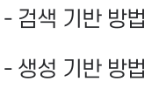
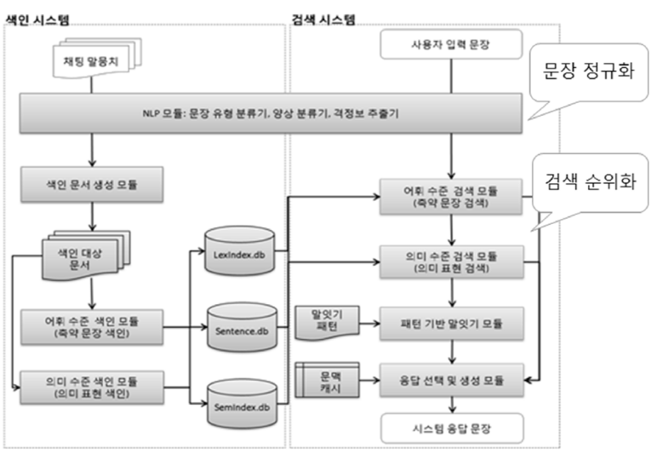

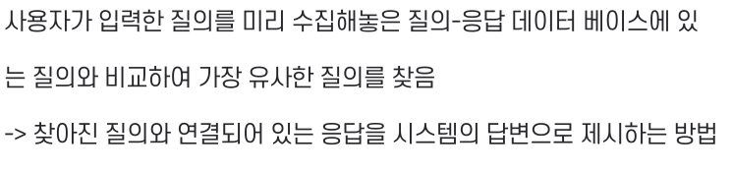

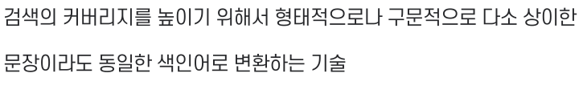
Notes:
이 그림은 검색 기반 방법의 일반적인 처리 과정을 보여줍니다.
그림에서 보듯이 검색 기반 방법에서 가장 핵심이 되는것은 문장 정규화와 검색 순위화입니다.

Slide 16

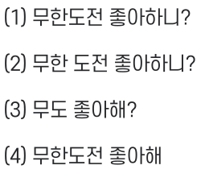
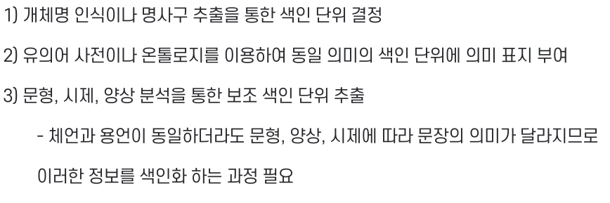

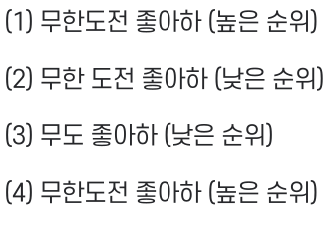
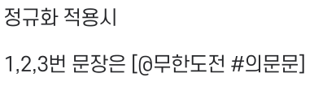
Notes:
문장 정규화 ㅇ예) (1) 무한도전 좋아하니? (2) 무한 도전 좋아하니? (3) 무도 좋아해? 4) 무한도전 좋아해. 라는 4개의 문장이 있을 때 체언(명사류)과 용언(동사류)를 색인어로 추출하는 일반적인 방법을 사용하면 (1) 무한도전 좋아하 (2) 무한 도전 좋아하 (3) 무도 좋아하 (4) 무한도전 좋아하 가 색인어 집합으로 추출된다.
이렇게 추출된 색인어를 바탕으로 검색을 수행하면 질문에 해당하는 1번과 응답에 해당하는 4번이 가장 높은 순위가 되며 동일한 의미인 2번과 번은 좋아하라는 용언만 매칭 되게 되어 낮은 순위에 머무르게 됩니다.
이러한 문제를 해결하기 위해 정규화 처리가 필요합니다.
정규화 처리
1) 무한도전 무한 도전을 하나의 색인 단위로 묶어주는 과정 필요
2) 유의어에 해당하는 무한도전 무한 도전 무도의 대표어를 찾고 @무한도전과 같은 정규화된 의미 표지를 부착하는 과정 필요
3) 체언과 용언이 동일하더라도 문형, 시제, 양상에 따라 문장의 의미가 달라지므로 이러한 정보를 색인화 하는 과정 필요
1,2,3번 문장에서는 # 의문문과 같은 색인어가 3번문장에는 #평서문과 같은 색인어가 추가되어야함.
정규화를 적용하면 1,2,3번 문장은 [@무한도전 좋아하 #의문문]과 같이 동일한 색인어 집합으로

Slide 17

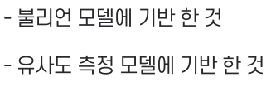

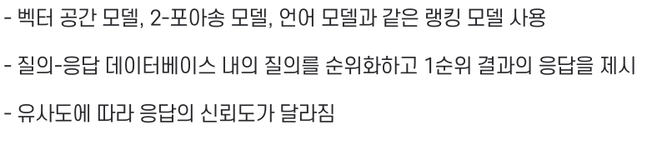

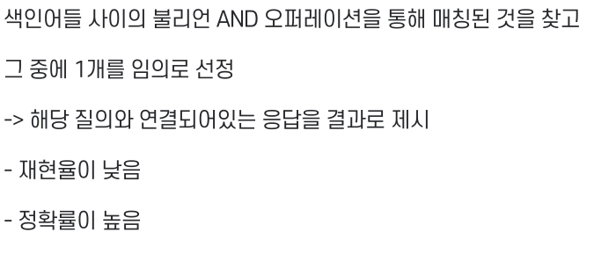
Notes:
불리언 모델은 AND 오퍼레이션을 사용하기 때문에 부분 매칭된 비슷한 의미의 문장을 찾을 수 없으므로 재현율이 낮다는 단점이 있음
하지만 잘못된 응답 결과를 제시할 가능성이 매우 낮아지기 때문에 정확률이 높다는 장점
유사도 측정 모델은 불리온 모델과 비교하여 재현율을 높일 수 있지만 유사도에 따라 응답의 신뢰도가 달라진다는 단점이 있다.

Slide 18

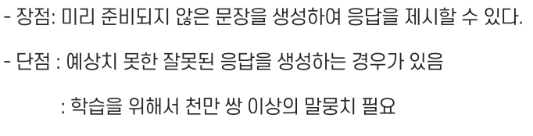
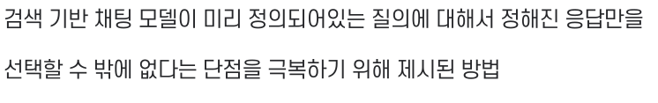
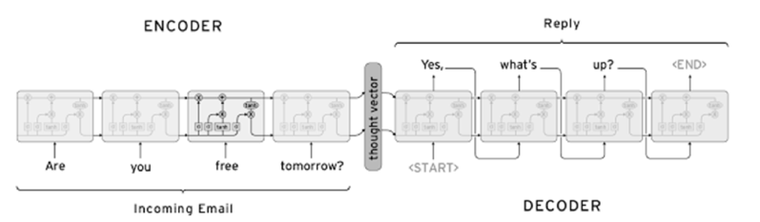
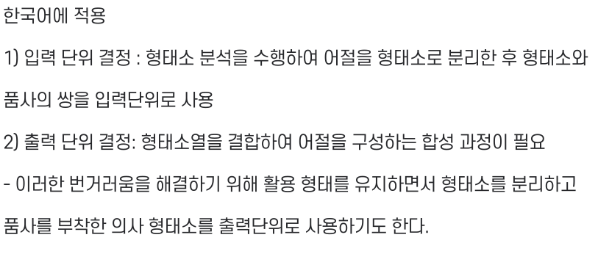

Notes:
사진은 구글에서 제안한 대표적인 생성 기반 채팅 모델을 보여준다.
사진의 sequence-to-sequence 인공 신경망은 원래 기계번역을 위해 개발된 것으로 입력 문장을 LSTM이나 GRU와 같은 RNN에 넣어서 인코딩하여 추상화하고 추상화된 결과를 RNN의 입력으로 사용하여 첫 단어 부터 ㅏ지막 단어까지 하나하나 디코딩(언어 모델링)하여 출력 문장(번역 문장)을 완성
사용자의 질의는 단어로 분리되어 시퀀스투시퀀스 모델의 입력으로 사용되며
시스템의 응답은 단어들의 열 형태로 출력
이러한 모델을 한국어에 적용하기 위해서는 다음과 같은 사항들이 고려
영어의 경우에 일반적으로 어
절을 입력 단위로 사용하지만 한국어의 경우에
어절은 여러 개의 단어(형태소)로 구성되기 때
문에 어절을 입력단위로 사용할 경우에 영어보
다 훨씬 많은 양의 학습데이터가 필요하다.
2) 영어의 경우에 입력 단위와 마
찬가지로 어절을 출력 단위로 사용한다. 한국어
의 경우에는 입력 단위에서 나타나는 문제와
마찬가지로 어절을 출력 단위로 사용할 수 없
기 때문에 형태소를 출력 단위로 사용한다. 그
러나 형태소를 출력 단위로 사용할 경우에 활
용과 첨언이 빈번한 한국어의 특성으로 인해
형태소열을 결합하여 어절을 구성하는 합성 과
정이 필요하다. 예를 들어, ‘아름답/형용사 + 어
/어미’로 출력된 형태소열을 ‘아름다워’로 합성
해야 한다. 이러한 번거로움을 해결하기 위해서
활용 형태를 유지하면서 형태소를 분리하고 품
사를 부착한 의사 형태소를 출력단위로 사용하
기도 한다[24]. 예를 들어, ‘아름다워’에 대한 형
태소 분석 결과인 ‘아름답/형용사 + 어/어미’를 출력 단위로 사용하지 않고 ‘아름다/형용사 +
워/어미’와 같은 의사형태소를 출력 단위로 사
용하는 것이다.

Slide 19
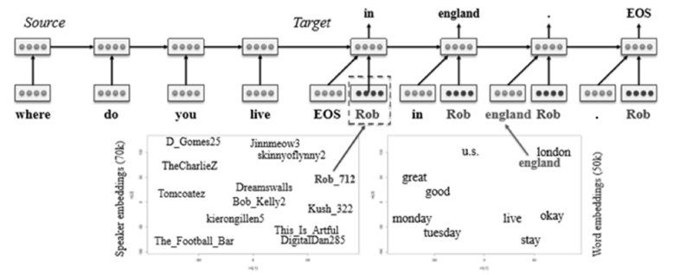
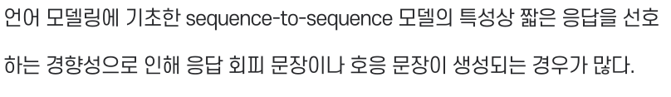
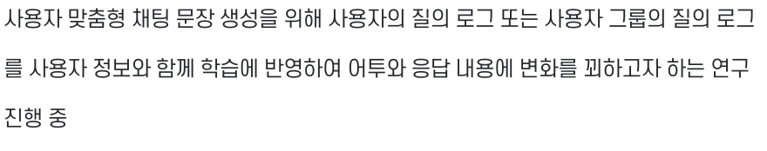
Notes:
언어모델링에 기초한 sequence-to-sequence 모델의 특성상 짧은 응답을 선호하는 경향성(확률의 곱을 기초로 하기 때문에 짧은문장이 확률값이 높아지는 경향성)으로 인해 “I don’t know”와 같은 응답 회피 문장이나 “Aha”, “Uhm”과 같은 호응 문장이 생성되는 경우가 많다. 최근에는 손실 함수를 기존의 크로스엔트로피에서 상호 정보를 변경함으로써 이러한 경향성을 완화하기 위한 연구가 진행되고 있다.

Slide 20
